Slide 1
前后端分离

Slide 2
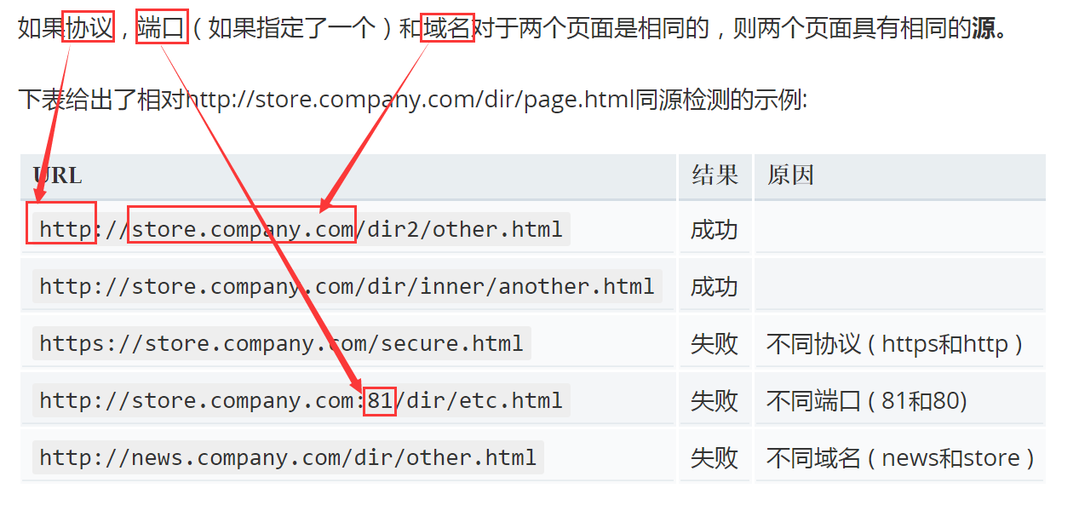
浏览器的同源策略

Slide 3
node作为中间层
http://blog.csdn.net/u011413061/article/details/50294263
http://2014.jsconf.cn/slides/herman-taobaoweb/index.html#/

